Slide 1



Sociālā tīkla sistēma publikāciju un ziņojumu kopīgošanai
Rīgas Valsts tehnikuma
DP4-1 grupas audzēknis
Ivans Aļeškevičs
2024. gads

Slide 2
Uzdevuma nostādne
Izveidot sociālā tīkla sistēmu publikāciju un ziņojumu kopīgošanai.
Nodrošināt lietotājiem iespēju publicēt attēlus, sekot citiem lietotājiem un sazināties ar tiem.
Sociālie tīkli ir būtiska komunikācijas un reklāmas platforma.

Slide 3










Izmantotas izstrādes tehnoloģijas

Slide 4
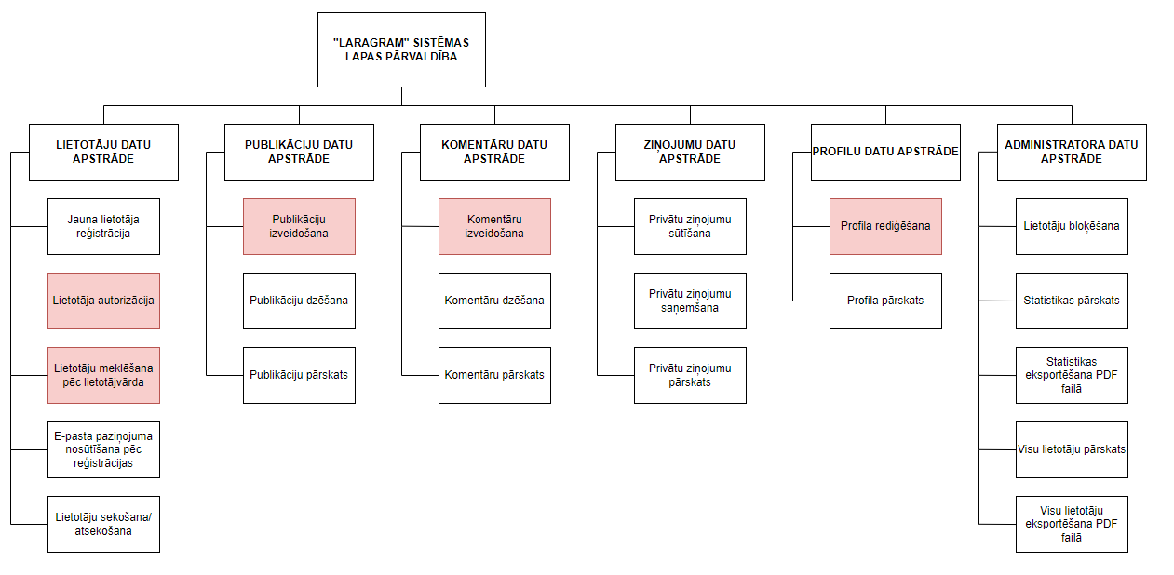
Funkcionālās dekompozīcijas diagramma

Slide 5
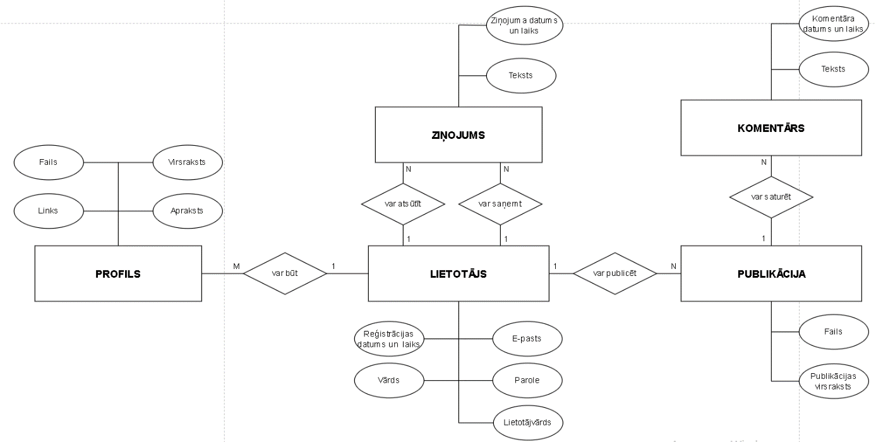
ER diagramma

Slide 6
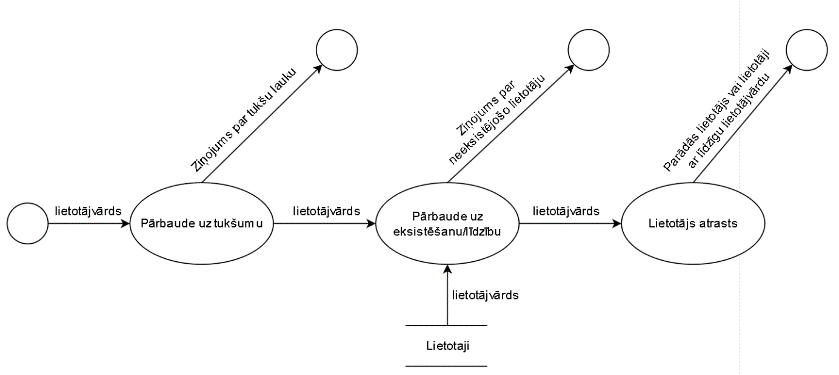
Datu plūsmu diagramma – lietotāju meklēšana

Slide 7
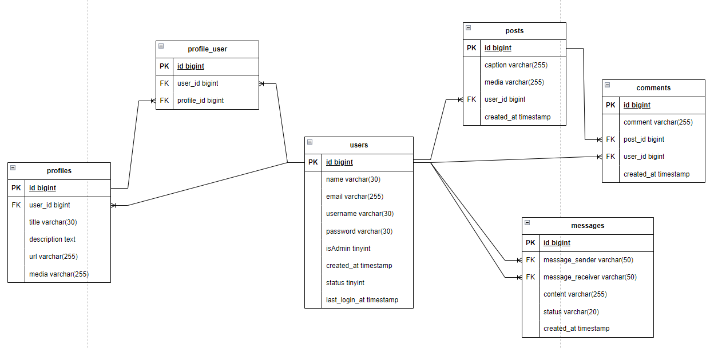
Tabulu saišu shēma

Slide 8
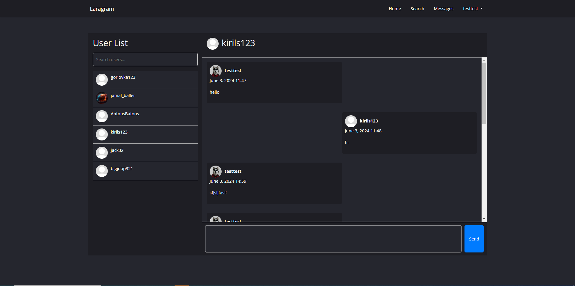
Mājas lapas izskats

Slide 9

PALDIES PAR UZMANĪBU!

